Slide 1
Sličnost trokuta
Autorica: Karolina Rastić

Slide 2
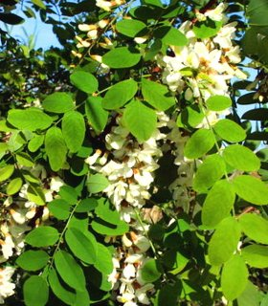
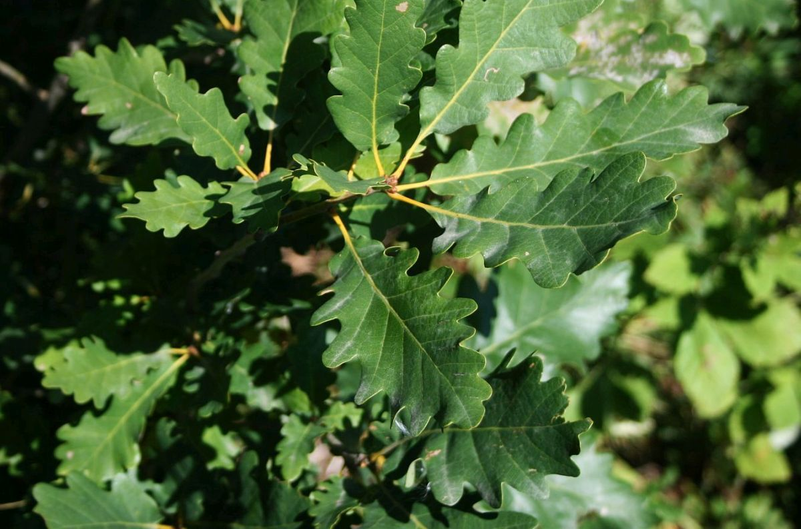
JAVOR
BAGREM
BUKVA
HRAST

Slide 3
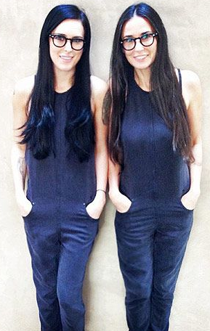
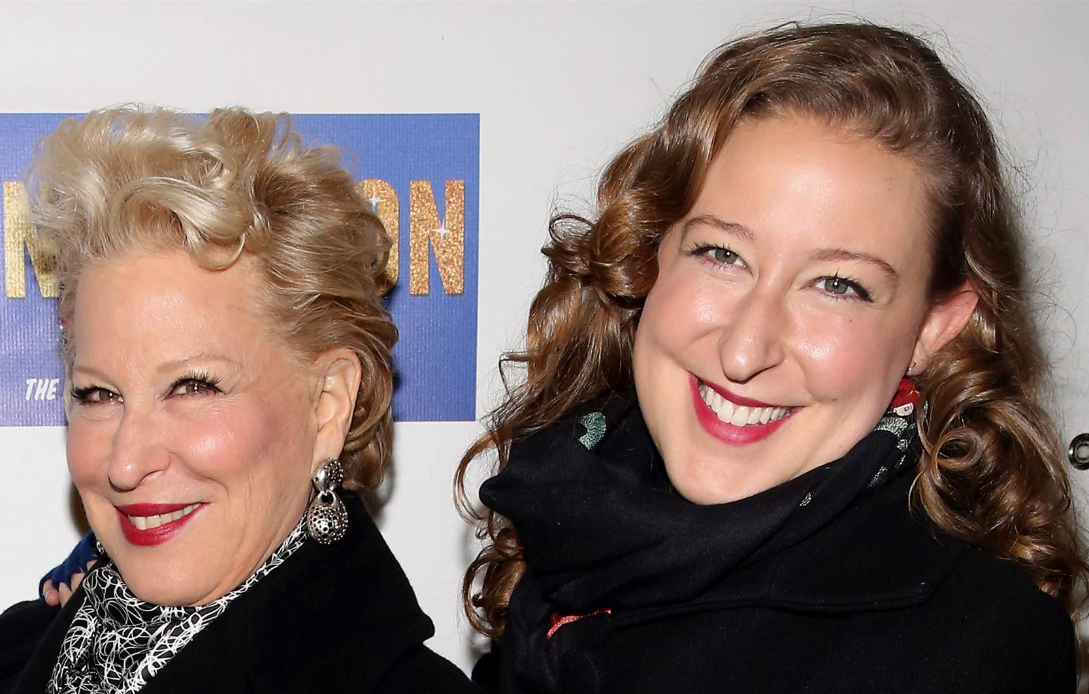
Za osobe kažemo da su slične.

Slide 4
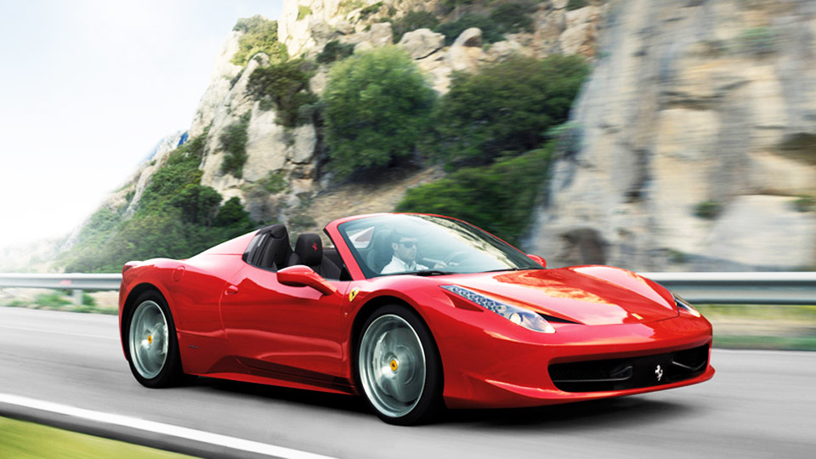
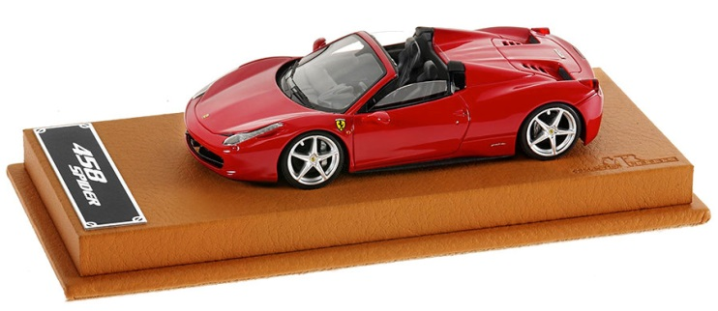
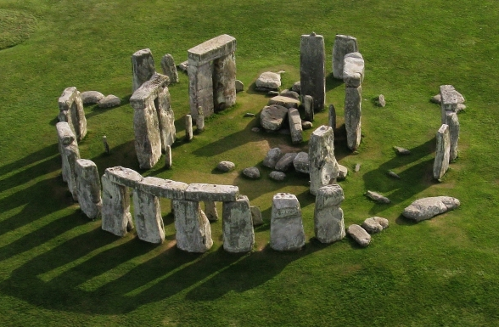
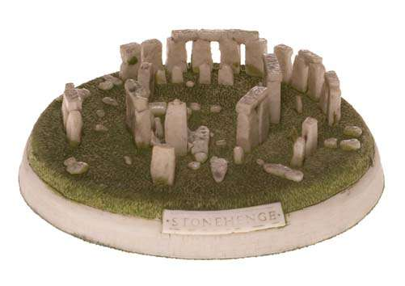
Stonehenge

Slide 5
A A A A
9 9 9 9
isti oblik, ali promjena veličine = slično

Slide 6
A a A
9 9 9
promjena oblika – nije slično

Slide 7
identičan oblik, ali različite veličine = slični

Slide 8
Izdvoji parove trokuta koji imaju isti oblik:

Slide 9
I.
8
4.66
7
4
2.33
3.5

Slide 10
II.
4.18
7.22
8.36
14.44
4.06
8.12

Slide 11
III.
14.15
42.45
7.5
22.5
12
36

Slide 12
 | a | b | c | a' | b' | c' | $$\frac{a′}{a}$$ | $$\frac{b′}{b}$$ | $$\frac{c′}{c}$$
I. | 4.66 | 8 | 7 | 2.33 | 4 | 3.5 | $\frac{1}{2}$ | $\frac{1}{2}$ | $\frac{1}{2}$
II. | 4.18 | 7.22 | 4.06 | 8.36 | 14.44 | 8.12 | 2 | 2 | 2
III. | 7.5 | 14.15 | 12 | 22.5 | 42.45 | 36 | 3 | 3 | 3

Slide 13
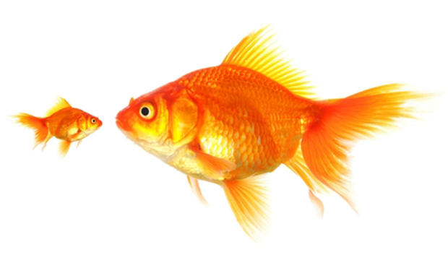
Sličnost trokuta
Dva su trokuta slična ako su kutovi jednog trokuta sukladni odgovarajućim kutovima drugog trokuta i ako su omjeri duljina svih triju odgovarajućih stranica tih trokuta međusobno jednaki.

Slide 14
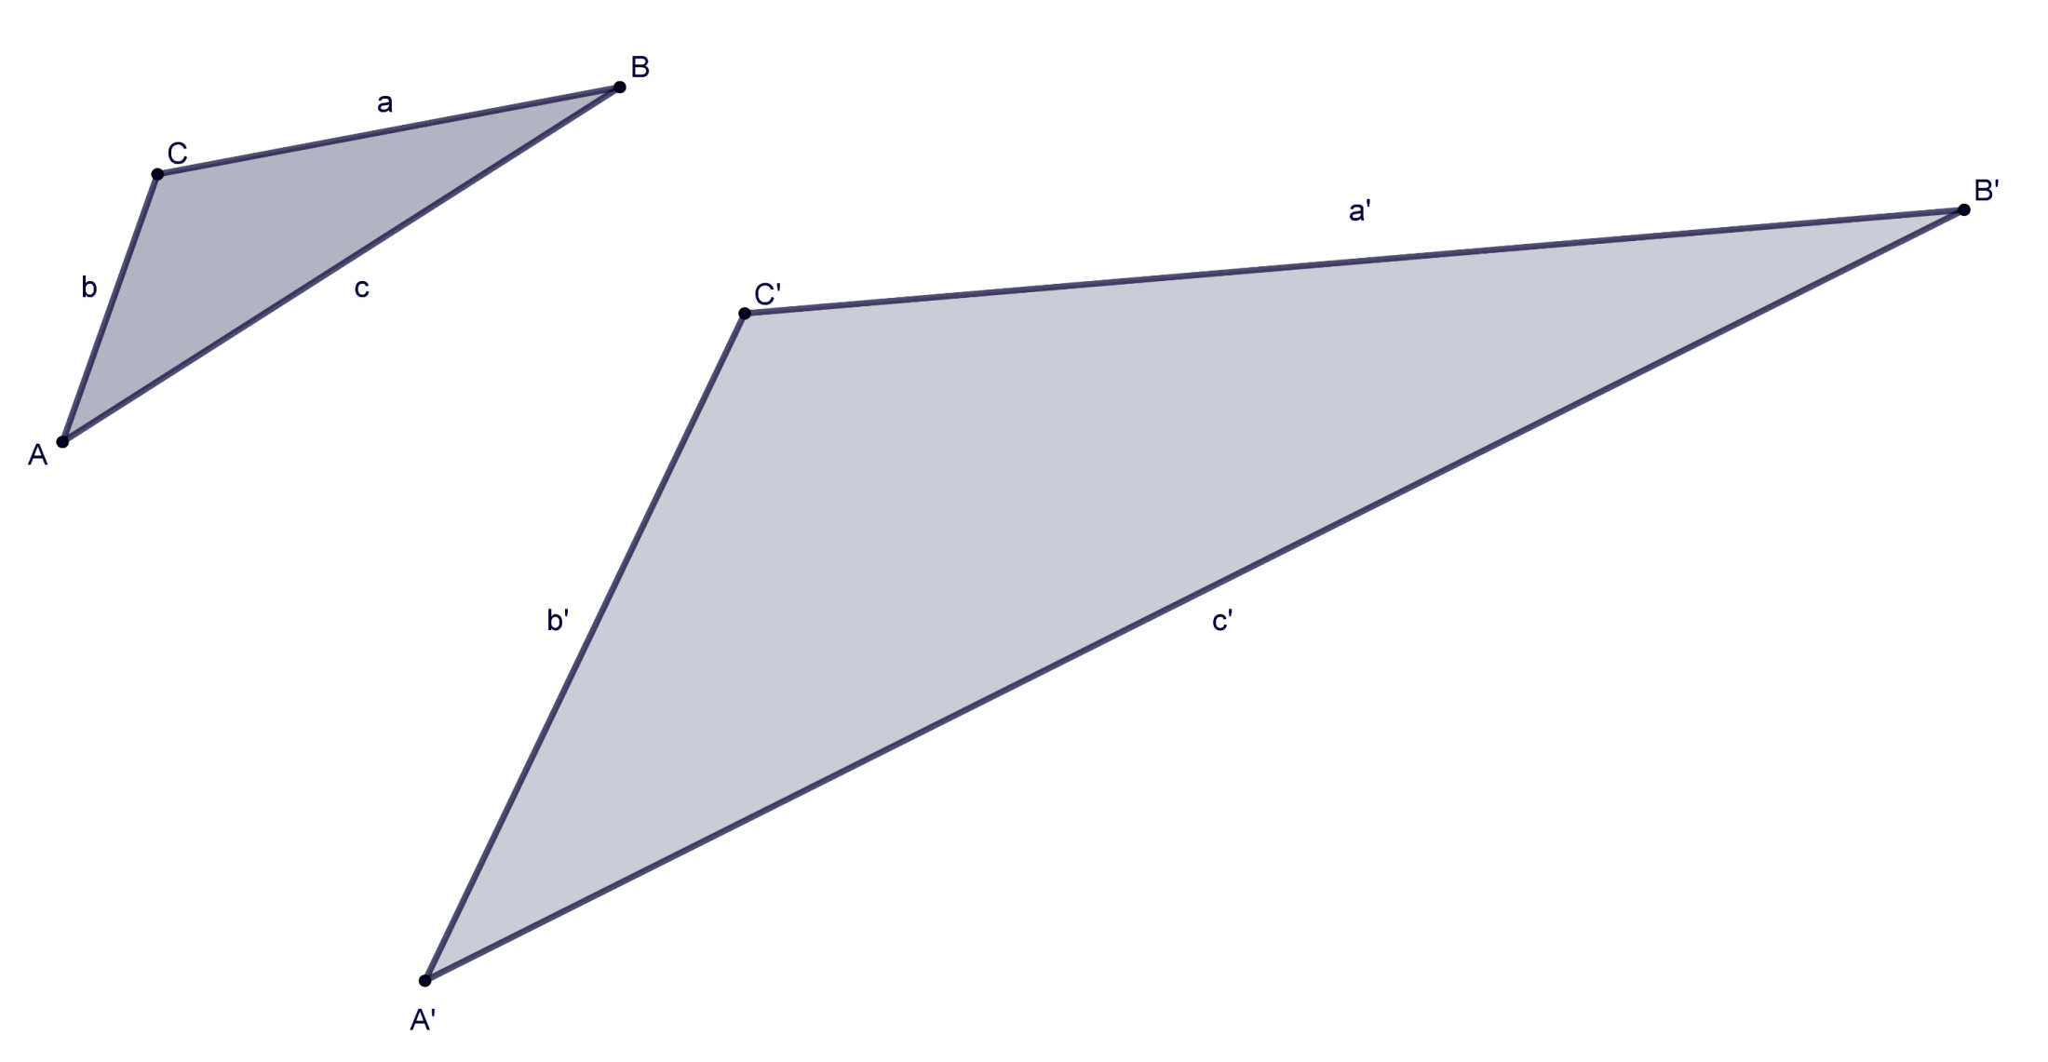
β
γ
β’
γ’
α
$$α=α^{′}, β=β^{′}, γ=γ′$$
α’
$$\frac{a′}{a}=\frac{b′}{b}=\frac{c′}{c}=k$$
koeficijent sličnosti
$$∆ABC\sim ∆A^{′}B^{′}C′$$

Slide 15
β
γ
β’
γ’
α
$$α=α^{′}, β=β^{′}, γ=γ′$$
α’
$$\frac{a′}{a}=\frac{b′}{b}=\frac{c′}{c}=k$$
Npr. ako je koeficijent sličnosti k = 2,
onda se stranice prvog trokuta trebaju povećati dva puta
da bismo dobili drugi trokut.

Slide 16
β
γ
β’
γ’
α
$$α=α^{′}, β=β^{′}, γ=γ′$$
α’
$$\frac{a′}{a}=\frac{b′}{b}=\frac{c′}{c}=k$$
$$\frac{1}{2}$$
Npr. ako je koeficijent sličnosti k = ,
onda se stranice prvog trokuta trebaju smanjiti na pola
da bismo dobili drugi trokut.

Slide 17
Postoji li veza između sukladnosti i sličnosti?
Sukladni trokuti su ujedno i slični,
s koeficijentom sličnosti jedan (k=1).

Slide 18
Domaća zadaća
Str. 7.
Zadaci: 124., 125.

Slide 19
Najtoplije zahvaljujem kolegici
Karolini Rastić
na slanju materijala i dozvoli
da materijal objavim na svojim web stranicama.
Antonija Horvatek
Matematika na dlanu
http://www.antonija-horvatek.from.hr/

